Slide 1
Plan maestro de aprovechamiento del potencial turístico de la parroquia Cutuglagua
Cantón Mejía
Diciembre 2012
Saskia Silva

Slide 2
Esquema de contenidos
Introducción
Justificación del Proyecto
Características Generales
Características Demográficas de la parroquia Cutuglagua
Características Geográficas de la parroquia Cutuglagua
Metodología y Técnicas utilizadas

Slide 3
Esquema de contenidos
Investigación de Mercado
Desarrollo de Plan Maestro
Objetivos del plan maestro
Programas y proyectos
Conclusiones y recomendaciones
Objetivos de la investigación
Análisis oferta turística de Cutuglagua
Análisis de la demanda de Cutuglagua
Análisis de FODA y matriz de síntesis
Desarrollo del planteamiento de proyectos y programas para potencializar el turismo en la parroquia Cutuglagua
Análisis matriz de proyectos resultantes de la jerarquización y priorización de atractivos turísticos a través de la técnica de análisis multicriterios

Slide 4
Justificación
Plan Nacional del Buen Vivir
Es un instrumento al que se sujetan las políticas, programas y proyectos públicos; ejecución, asignación e inversión de los recursos públicos; y la coordinación de las competencias exclusivas entre el Estado central y los gobiernos autónomos descentralizados.
Objetivo 4: Garantizar los derechos de la naturaleza y promover un ambiente sano y sustentable bajo la política y lineamiento.
Política 4.1. Conservar y manejar sustentablemente el patrimonio natural y su biodiversidad, diseñando y aplicando procesos de planificación y ordenamiento territorial.
La riqueza cultural y el patrimonio natural de gran biodiversidad, hacen del Ecuador un destino turístico privilegiado.
Objetivo 4
Estrategia
Potenciar
Diversidad
y Patrimonio

Slide 5
Metodología y técnicas utilizadas
Metodología y técnicas
Investigación descriptiva uso de datos secundarios previamente levantados por instituciones públicas y privadas
Investigación exploratoria – visitas de campo para determinar oferta de Cutuglagua
Investigación de mercados – técnica muestreo estratificado para determinar la demanda de Cutuglagua
Jerarquización y priorización de atractivos turísticos a través de la técnica de análisis multicriterios

Slide 6
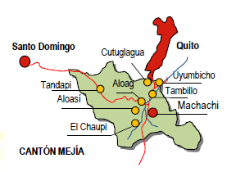
Cutuglagua datos generales
CU = grande
TUG = todos
LA = resplandeciente
GUA = ollita.
Fuente: (Municipio de Mejía, 2011)
Ollita grande
resplandeciente para todos
Parroquialización el
16 de febrero de 1950

Slide 7
Características generales de la parroquia Cutuglagua
Características Demográficas
Aspectos económicos
Agricultura y Ganadería autoconsumo
Comercio y servicio (tiendas, albañiles)
Actividad industrial, fábrica plásticos, bloques y adoquín.
Total | 9.987
Mujeres | 5.032
Hombres | 4.955
Fuente: (INEC, www.inec.gob.ec, 2010)
Elaborado: Saskia Silva

Slide 8
Características Geográficas parroquia Cutuglagua
Extensión
Superficie
Extensión de 32,26 Km2
Límites
NORTE: cantón Quito
Altura
Altura promedio 3.061m.s.n.m.
SUR: Parroquia Tambillo
ESTE: Parroquia Uyumbicho
OESTE: Parroquia Tambillo
3.239,88
Área (ha)
11,9° C
Temperatura
37 barrios, se resalta Santiago Roldós, Santa Catalina, Santo Domingo, Santa Rosa, Cutuglagua.
Centros Poblados
Superficie 28 Km2

Slide 9
Análisis oferta Cutuglagua
Visita de campo para conocer los lugares investigados en la etapa inicial del estudio y que podían ser considerados como atractivos turísticos
Levantamiento de fichas de inventario de atractivos turísticos por cada lugar donde se incluye datos generales, ubicación características físicas, fotos
Análisis y jerarquización de los atractivos turísticos de acuerdo a parámetros previamente definidos por el Ministerio de Turismo
Investigación exploratoria

Slide 10
Análisis oferta Cutuglagua
VOLCAN ATACAZO
CASCADA CANOA
MONTAÑA, DEPORTES
NATURALEZA

Slide 11
Oferta turística Cutuglagua
ESTACIÓN FERROCARRIL
SANTA ROSA
ESTACIÓN CIENTIFICA SANTA CATALINA
CULTURAL
CIENTIFICO

Slide 12
Oferta turística Cutuglagua
FIESTA DE PARROQUIALIZACION
PARQUE PRINCIPAL
CULTURAL
CULTURAL
Fecha de Parroquialización:
16 de febrero de 1950
Toros de pueblo, comidas típicas, bailes populares

Slide 13
Infraestructura turística Complementaria
Alojamiento
Motel Luxor VIP
Gastronomía
Chees
Sazón Costeña
Recreación
Manantial del Sur
Complejo el Refugio
Alisson Restaurante

Slide 14
Análisis de la demanda
Investigación de mercado
Determinación de los objetivos
Diseño de la matriz de investigación
Diseño de la encuesta
Muestreo estratificado y sondeo de opinión
Análisis del mercado

Slide 15
Investigación de mercado - Objetivos
Objetivo General
Identificar la demanda turística del Cantón Mejía y la Parroquia Cutuglagua y su principal caracterización
Objetivos Específicos
Identificar la demanda primaria del cantón Mejía y la parroquia Cutuglagua
Identificar la demanda selectiva del cantón Mejía y la parroquia Cutuglagua

Slide 16
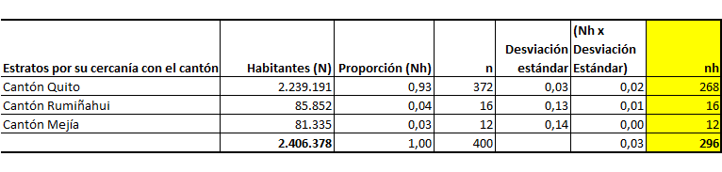
Investigación de mercado – Diseño encuesta y determinación de la muestra
Encuesta para los visitantes del cantón Mejía
Muestreo estratificado
Encuesta para los visitantes de la parroquia Cutuglagua
Sondeo de opinión

Slide 17
Investigación de mercado – Análisis del mercado
Análisis del mercado
Análisis de la demanda primaria
Análisis de la demanda selectiva
Definir los segmentos del mercado
Evaluación de la segmentación de mercado

Slide 18
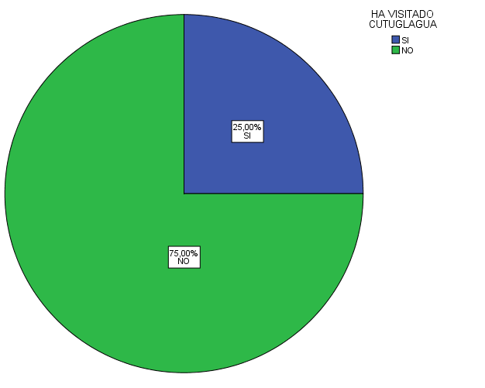
Análisis demanda primaria
HA VISITADO CUTUGLAGUA
 |  | Frecuencia | Porcentaje | Porcentaje válido | Porcentaje acumulado
Válidos | SI | 61 | 20,6 | 25,0 | 25,0
 | NO | 183 | 61,8 | 75,0 | 100,0
 | Total | 244 | 82,4 | 100,0
Perdidos | 0 | 52 | 17,6
Total |  | 296 | 100,0
¿Ha visitado Cutuglagua?

Slide 19
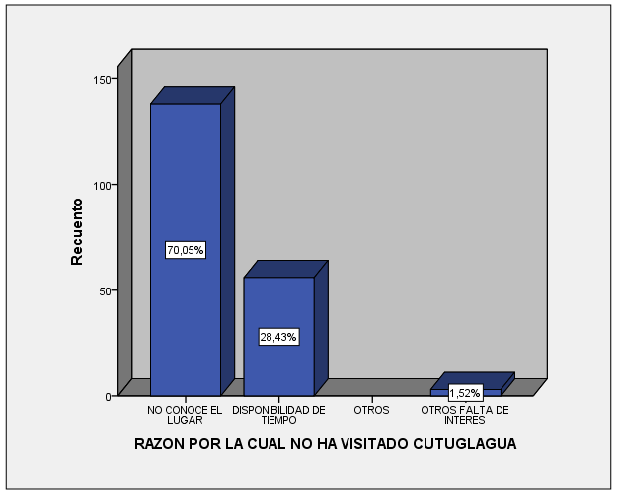
Análisis demanda primaria
RAZON POR LA CUAL NO HA VISITADO CUTUGLAGUA
 |  | Frecuencia | Porcentaje | Porcentaje válido | Porcentaje acumulado
Válidos | NO CONOCE EL LUGAR | 138 | 46,6 | 70,1 | 70,1
 | DISPONIBILIDAD DE TIEMPO | 56 | 18,9 | 28,4 | 98,5
 | OTROS FALTA DE INTERES | 3 | 1,0 | 1,5 | 100,0
 | Total | 197 | 66,6 | 100,0
Perdidos | 0 | 99 | 33,4
Total |  | 296 | 100,0
Razones por las cuales no ha visitado Cutuglagua

Slide 20
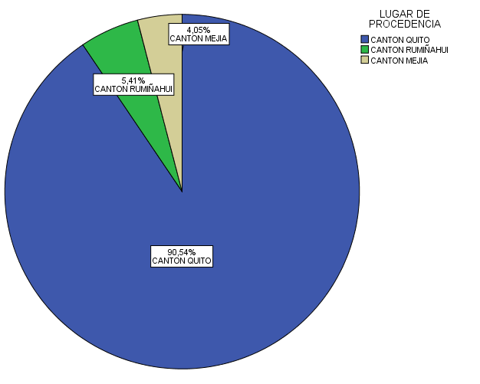
Análisis demanda primaria
LUGAR DE PROCEDENCIA
 |  | Frecuencia | Porcentaje | Porcentaje válido | Porcentaje acumulado
Válidos | CANTON QUITO | 268 | 90,5 | 90,5 | 90,5
 | CANTON RUMIÑAHUI | 16 | 5,4 | 5,4 | 95,9
 | CANTON MEJIA | 12 | 4,1 | 4,1 | 100,0
 | Total | 296 | 100,0 | 100,0
Lugar de procedencia de los visitantes de la parroquia Cutuglagua

Slide 21
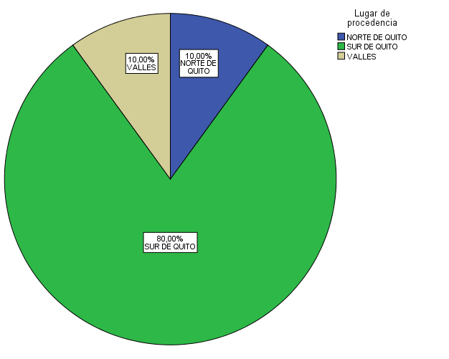
Análisis demanda primaria
Lugar de procedencia
 |  | Frecuencia | Porcentaje | Porcentaje válido | Porcentaje acumulado
Válidos | NORTE DE QUITO | 1 | 10,0 | 10,0 | 10,0
 | SUR DE QUITO | 8 | 80,0 | 80,0 | 90,0
 | VALLES | 1 | 10,0 | 10,0 | 100,0
 | Total | 10 | 100,0 | 100,0
Lugar de procedencia de los visitantes a Cutuglagua, procedentes del cantón Quito

Slide 22
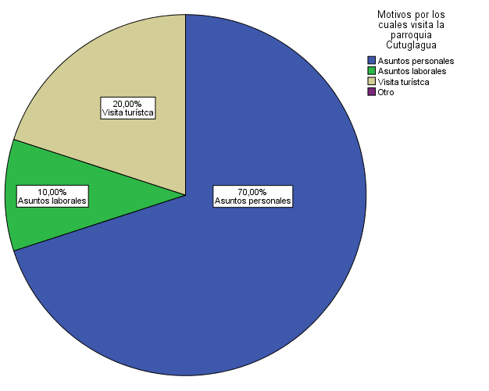
Análisis demanda primaria
Motivos por los cuales visita la parroquia Cutuglagua
 |  | Frecuencia | Porcentaje | Porcentaje válido | Porcentaje acumulado
Válidos | Asuntos personales | 7 | 70,0 | 70,0 | 70,0
 | Asuntos laborales | 1 | 10,0 | 10,0 | 80,0
 | Visita turística | 2 | 20,0 | 20,0 | 100,0
 | Total | 10 | 100,0 | 100,0
Motivo por el cual visita la parroquia Cutuglagua

Slide 23
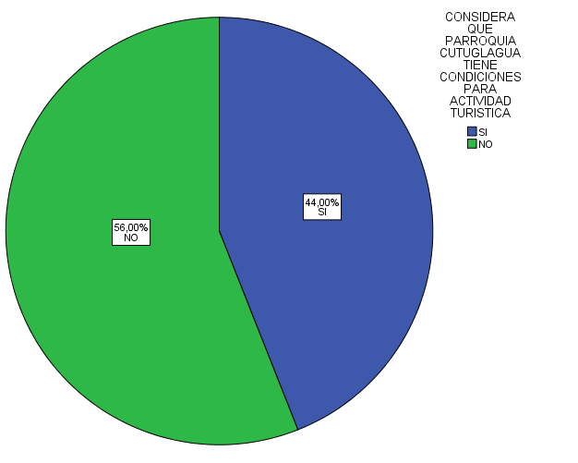
Análisis demanda selectiva
CONSIDERA QUE PARROQUIA CUTUGLAGUA TIENE CONDICIONES PARA ACTIVIDAD TURISTICA
 |  | Frecuencia | Porcentaje | Porcentaje válido | Porcentaje acumulado
Válidos | SI | 66 | 22,3 | 44,0 | 44,0
 | NO | 84 | 28,4 | 56,0 | 100,0
 | Total | 150 | 50,7 | 100,0
Perdidos | 0 | 146 | 49,3
Total |  | 296 | 100,0
¿Considera que la parroquia Cutuglagua tiene condiciones para la actividad turística?

Slide 24
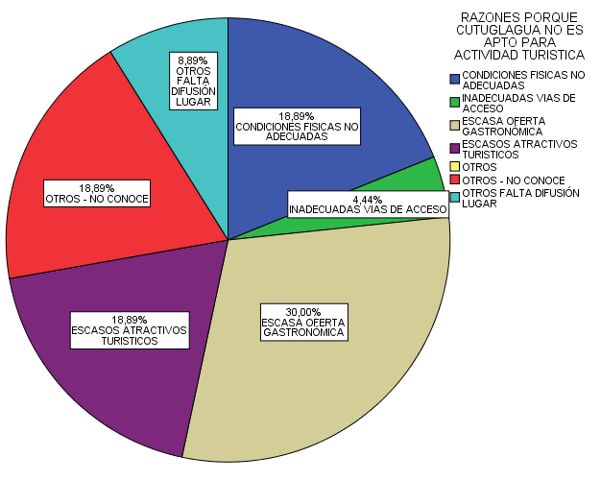
Análisis demanda selectiva
RAZONES PORQUE CUTUGLAGUA NO ES APTO PARA ACTIVIDAD TURISTICA
 |  | Frecuencia | Porcentaje | Porcentaje válido | Porcentaje acumulado
Válidos | CONDICIONES FISICAS NO ADECUADAS | 17 | 5,7 | 18,9 | 18,9
 | INADECUADAS VIAS DE ACCESO | 4 | 1,4 | 4,4 | 23,3
 | ESCASA OFERTA GASTRONÓMICA | 27 | 9,1 | 30,0 | 53,3
 | ESCASOS ATRACTIVOS TURISTICOS | 17 | 5,7 | 18,9 | 72,2
 | OTROS - NO CONOCE | 17 | 5,7 | 18,9 | 91,1
 | OTROS FALTA DIFUSIÓN LUGAR | 8 | 2,7 | 8,9 | 100,0
 | Total | 90 | 30,4 | 100,0
Perdidos | 0 | 206 | 69,6
Total |  | 296 | 100,0
Razones por las cuales consideran que Cutuglagua no es apta para la actividad turística

Slide 25
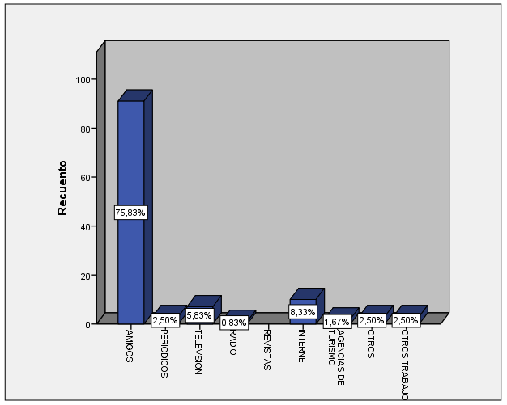
Análisis demanda selectiva
A TRAVES DE QUE MEDIO SE INFORMÓ SOBRE LA PARROQUIA CUTUGLAGUA MUY IMPORTANTE
 |  | Frecuencia | Porcentaje | Porcentaje válido | Porcentaje acumulado
Válidos | AMIGOS | 91 | 30,7 | 75,8 | 75,8
 | PERIODICOS | 3 | 1,0 | 2,5 | 78,3
 | TELEVSION | 7 | 2,4 | 5,8 | 84,2
 | RADIO | 1 | ,3 | ,8 | 85,0
 | INTERNET | 10 | 3,4 | 8,3 | 93,3
 | AGENCIAS DE TURISMO | 2 | ,7 | 1,7 | 95,0
 | OTROS | 3 | 1,0 | 2,5 | 97,5
 | OTROS TRABAJO | 3 | 1,0 | 2,5 | 100,0
 | Total | 120 | 40,5 | 100,0
Perdidos | 0 | 176 | 59,5
Total |  | 296 | 100,0
Medio por medio del cual se informa sobre la parroquia Cutuglagua

Slide 26
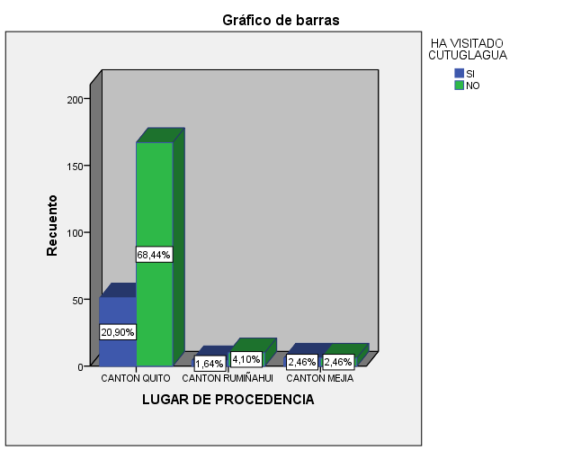
Características - segmentación
Tabla de contingencia LUGAR DE PROCEDENCIA * HA VISITADO CUTUGLAGUA
Recuento
 |  | HA VISITADO CUTUGLAGUA |  | Total
 |  | SI | NO
LUGAR DE PROCEDENCIA | CANTON QUITO | 51 | 167 | 218
 | CANTON RUMIÑAHUI | 4 | 10 | 14
 | CANTON MEJIA | 6 | 6 | 12
Total |  | 61 | 183 | 244
Lugar de procedencia vs visitas a Cutuglagua

Slide 27
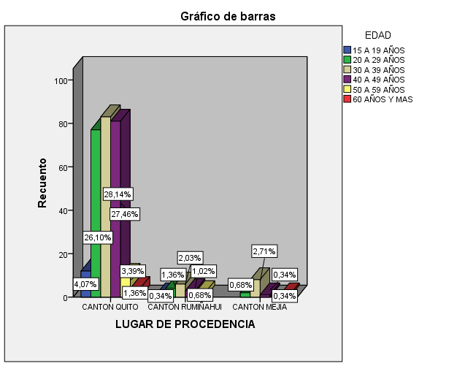
Características - segmentación
Lugar de procedencia vs edad de los visitantes

Slide 28
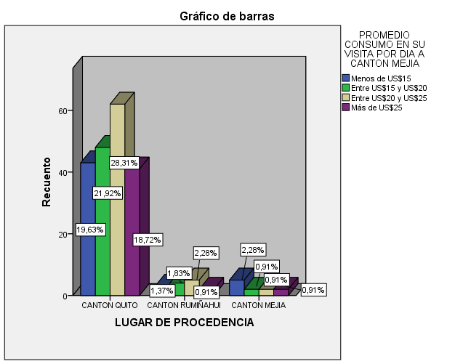
Características - segmentación
Lugar de procedencia vs consumo promedio diarios de las visitas

Slide 29
Segmentación del Mercado

Slide 30
Segmentación final del Mercado
Cantón Quito
Turistas del cantón Quito, que visitan la parroquia Cutuglagua, su edad oscila entre 30 a 39 años, que maneja un presupuesto de consumo diario entre $20 a $25 dólares en su visita turística, que consideran importante el turismo cultural y científico y visitan la parroquia ocasionalmente.
Cantón Rumiñahui
Turistas del cantón Rumiñahui, que visitan la parroquia Cutuglagua, su edad oscila entre 30 a 39 años, que maneja un presupuesto de consumo diario entre $20 a $25 dólares en su visita turística, que consideran importante el turismo cultural y científico y visitan la parroquia anualmente.
Turistas del cantón Mejía, que visitan la parroquia Cutuglagua, su edad oscila entre 30 a 39 años, que maneja un presupuesto de consumo diario de menos de $15 dólares en su visitas turística a la parroquia, que consideran importante el turismo cultural y científico y visitan la parroquia anualmente.
Cantón Mejía

Slide 31
Análisis demanda real
Estratos del estudio | Población - INEC | Población del cantón que visita Cutuglagua |  | Edad del Segmento de la población que visita Cutuglagua |  | Presupuesto del segmento de la población que visita Cutuglagua |  | Demanda Real
Población de los tres cantones Mejía, Rumiñahui y Quito | 2.406.378 | 25% | 601.594 | 32.88% | 197.804 | 32,87% | 65.018 | 65.018

Slide 32
FODA - Matriz de Síntesis

Slide 33
Plan Maestro - objetivos
Objetivo General
Aprovechar el potencial turístico para la parroquia Cutuglagua, cantón Mejía, a través de un análisis de los resultados obtenidos en la investigación del mercado y la utilización de métodos de análisis multicriterios
Objetivos Específicos
Diseñar una estrategia general de aprovechamiento del potencial turístico de la parroquia Cutuglagua en base a la información obtenida en el estudio de mercado realizado en la zona.
Definir programas y proyectos para el aprovechamiento del potencial turístico de la parroquia Cutuglagua, en base a la aplicación de métodos de análisis multicriterios.

Slide 34
Plan Maestro - Jeraquización y priorización de atractivos turísticos
1 | Igualmente importante | Dos actividades contribuyen equitativamente al objetivo
2 | Débil o leve | El valor intermedio se aplica cuando la segunda alternativa es preferida a la primera
3 | Moderadamente importante | La experiencia y el juicio favorecen ligeramente una actividad sobre otra
4 | Moderado | El valor intermedio se aplica cuando la segunda alternativa es preferida a la primera
5 | Fuertemente importante | La experiencia y el juicio favorecen fuertemente una actividad sobre otra
6 | Fuerte | El valor intermedio se aplica cuando la segunda alternativa es preferida a la primera
7 | Muy fuertemente importante | Una actividad se favorece muy fuertemente sobre otra
8 | Muy fuerte | El valor intermedio se aplica cuando la segunda alternativa es preferida a la primera
9 | Extremadamente importante | La evidencia a favor de una actividad sobre otra es lo más alto posible de la afirmación
La técnica de Análisis Multicriterio AHP es un método desarrollado por el matemático Thomas Saaty, y consiste en construir un modelo jerárquico de tres niveles: metas, criterios y posibles alternativas, asignando valores a cada criterio y realizando comparaciones pares de cada alternativa, para medir como contribuye cada elemento a la jerarquización de nivel superior.

Slide 35
Plan Maestro - Jeraquización y priorización de atractivos turísticos
Criterios Naturales
Calidad de senderos
Criterios Socioculturales
Festividades
Criterios Administrativos
Grado de organización comunitaria
Agua
Energía
Especies de fauna de interés turístico
Especies de flora de interés turístico
Manejo de áreas naturales
Manejo de desechos
Aguas servidas
Educación Ambiental
Paisaje
Integración con comunidades vecinas
Contribución del turismo al Desarrollo local
Conservación Patrimonio Histórico - Cultural
Gastronomía
Artesanía
Apropiación y valoración de atractivos
Políticas y Planificación
Intervención externa
Administración, dirección y liderazgo
Percepción de la Calidad
Promoción y Comercialización
Diferenciación del producto turístico
Capacitación
Seguridad para el turista
Accesibilidad
Diversificación de la oferta de servicios
Presión de la demanda turística en los recursos

Slide 36
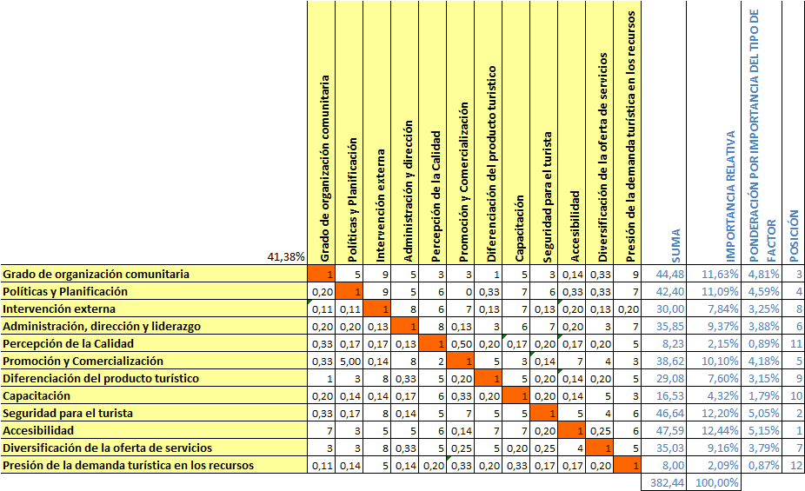
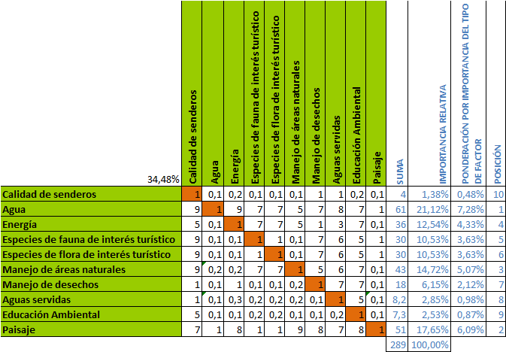
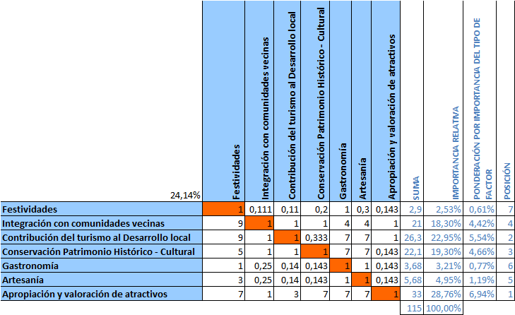
Plan Maestro – Jeraquización de factores

Slide 37
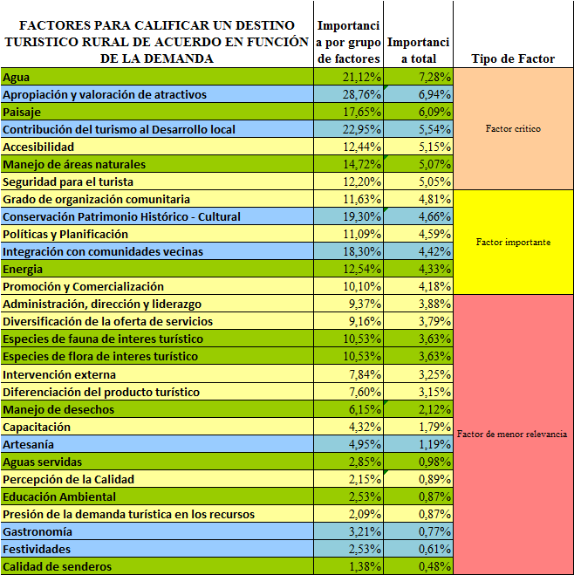
Plan Maestro – Jeraquización de factores

Slide 38
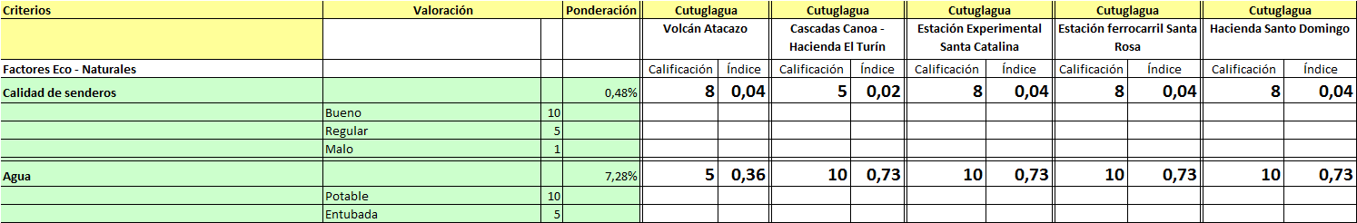
Plan Maestro – Priorización de los atractivos turísticos

Slide 39
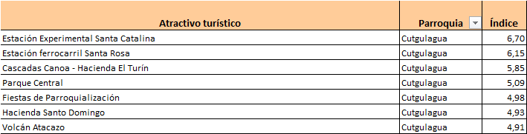
Plan Maestro – Priorización de los atractivos turísticos

Slide 40
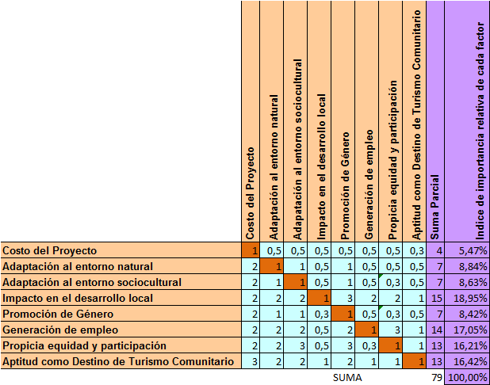
Plan Maestro – Jerarquización de los criterios de proyectos
CRITERIOS DE PROYECTOS
Costo del Proyecto
Adaptación al entorno natural
Adaptación al entorno sociocultural
Impacto en el desarrollo local
Promoción de Género
Generación de empleo
Propicia equidad y participación
Aptitud como Destino de Turismo Comunitario

Slide 41
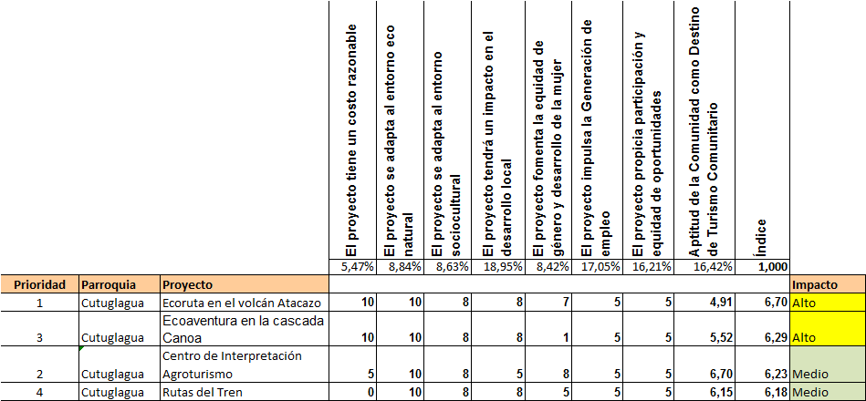
Plan Maestro – Matriz resumen de proyectos

Slide 42
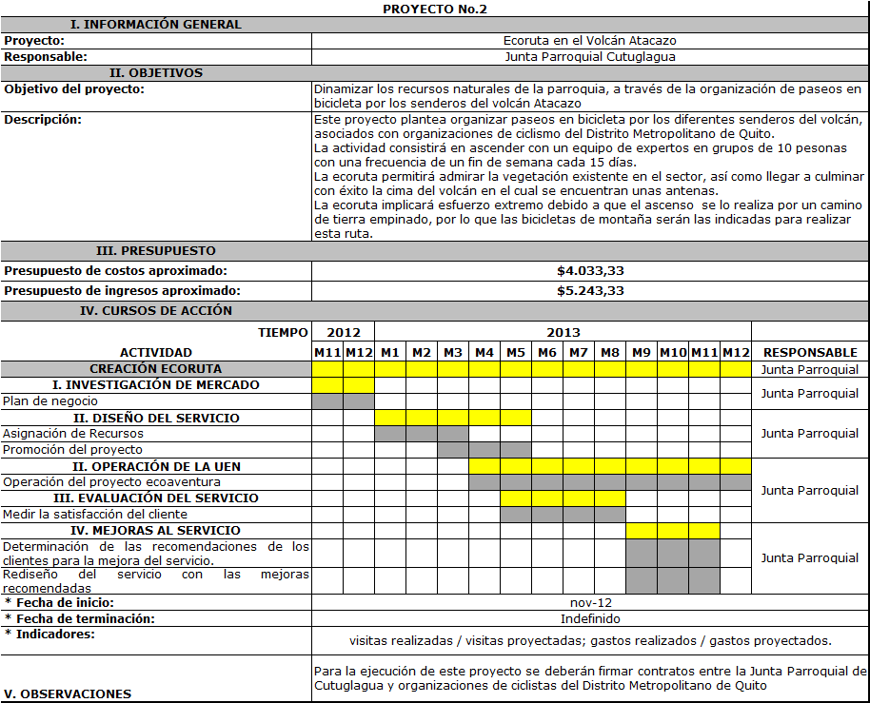
Plan Maestro – Planteamiento proyecto

Slide 43
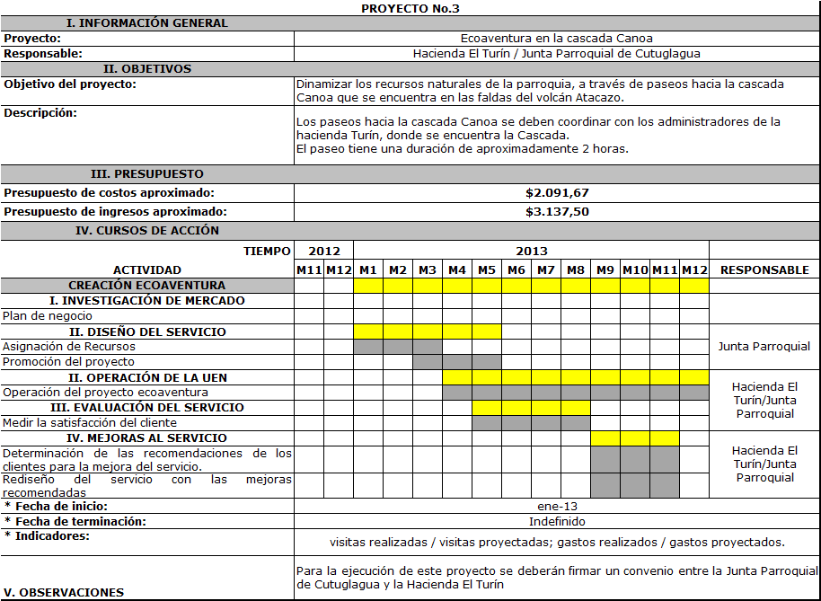
Plan Maestro – Planteamiento proyecto

Slide 44
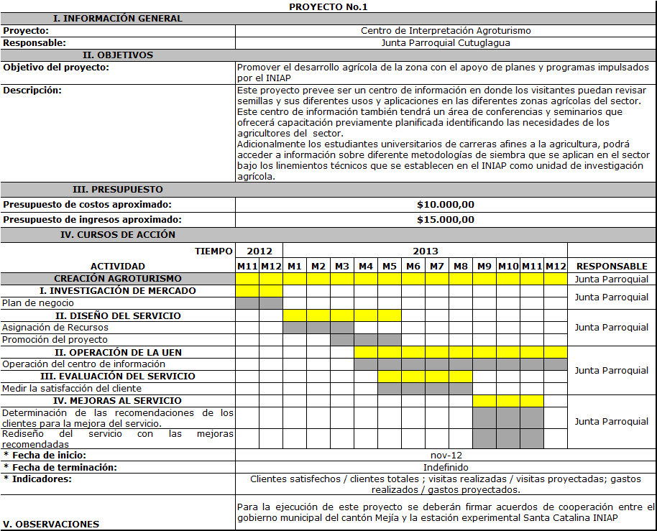
Plan Maestro – Planteamiento proyecto

Slide 45
Conclusiones
El principal lugar de origen de los turistas que visitan la parroquia Cutuglagua es el Distrito Metropolitano de Quito
Dentro de las características principales de los visitantes de la parroquia Cutuglagua, se destacan las familias compuestas por 3 a 5 personas que maneja un presupuesto de consumo diario entre $20 a $25 dólares en su visita turística y que consideran importante el turismo cultural y científico..
No existe promoción ni difusión de la oferta de atractivos turísticos que ofrece la parroquia.
El 75% de los visitantes, conocieron la parroquia a través de sus amigos.
El Gobierno del cantón Mejía trabaja arduamente para controlar el crecimiento territorial indiscriminado.
La parroquia cuenta con una riqueza natural, biodiversidad y patrimonio cultural histórico, que puede potencializar el turismo en la zona.

Slide 46
Conclusiones
Los factores críticos identificados luego de relacionar las diversas alternativas mostradas en las matrices de factores saaty son:
agua, apropiación y valoración de atractivos, paisaje, contribución del turismo al desarrollo local, accesibilidad, manejo de áreas naturales y seguridad para el turista.
Los atractivos turísticos de la parroquia Cutuglagua que se priorizaron según la aplicación de la técnica multicriterio son:
1) el volcán Atacazo,
2) la Cascada Canoa,
3) la Estación Científica Santa Catalina y
4) la Estación de Ferrocarril Santa Rosa.
La Población de la parroquia Cutuglagua está dispuesta a trabajar en el desarrollo turístico de la zona.
Los proyectos propuestos que pueden ser implementados en los atractivos turísticos priorizados de acuerdo con el análisis multicriterios son los siguientes:
1) Ecoruta en el volcán Atacazo,
2) Ecoaventura en la cascada Canoa de la Hacienda Turín,
3) Centro de Interpretación Agroturismo
4) Ruta del Tren.

Slide 47
Recomendaciones
Conseguir apoyo y asistencia técnica para poner en ejecución los proyectos turísticos propuestos en este estudio.
Generar políticas y líneas de crédito para el desarrollo de la actividad turística de la parroquia.
Gestionar una ordenanza que esté enfocada en el uso, mantenimiento y regularización de las aceras, fachadas y cerramientos, para mejorar el acceso al espacio público, potencializar los proyectos turísticos e involucrar la participación ciudadana.
Trabajar juntamente con el Gobierno del cantón Mejía para mejorar la red vial que facilite el acceso a lugares turísticos de la parroquia.
Desarrollar una identificación cultural en la población, concientizándolos de los valores culturales de sus raíces y respeto a la pluriculturalidad.
Firmar convenios de cooperación o contratos con organizaciones y empresas que apoyen al gobierno parroquial en la generación de turismo en la zona.

Slide 48
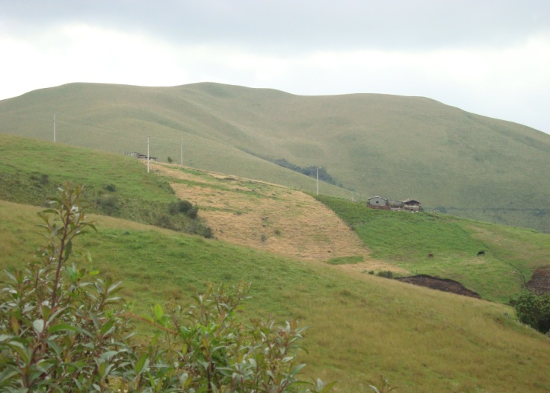
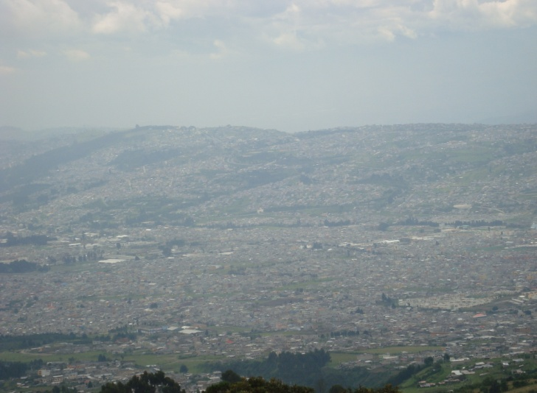
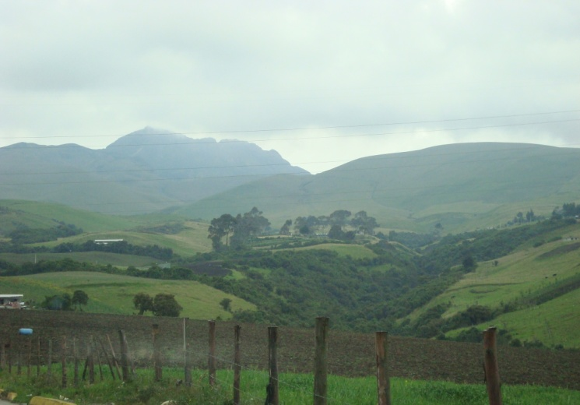
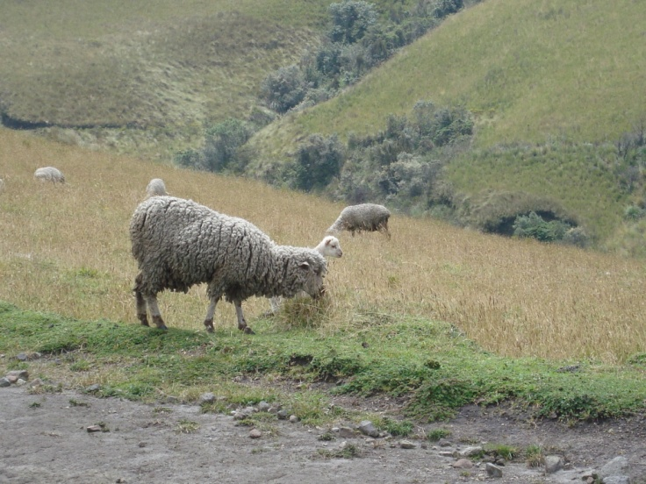
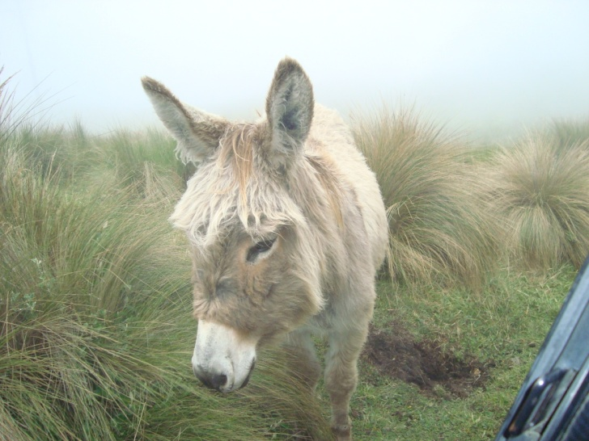
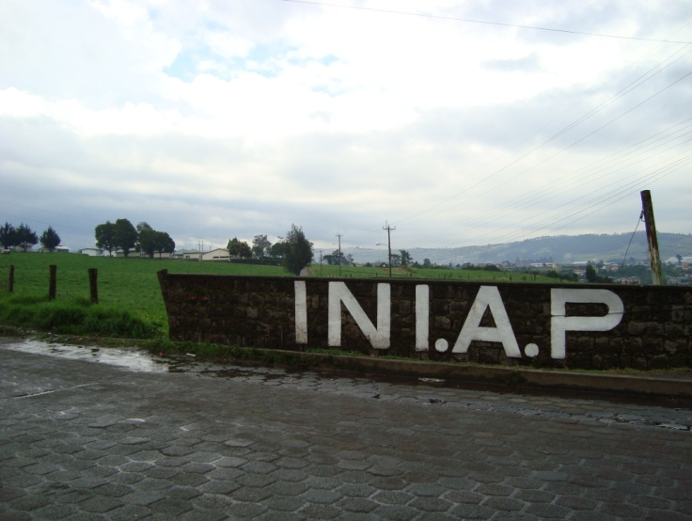
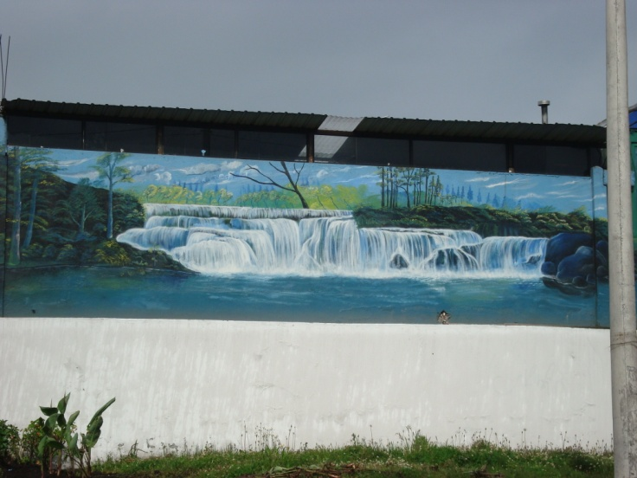
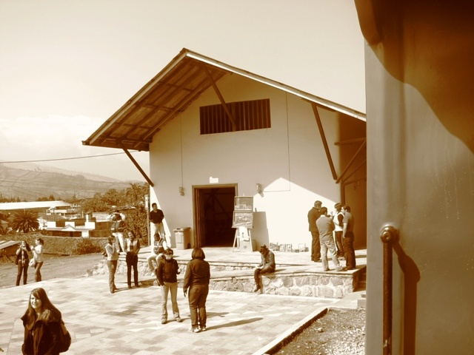
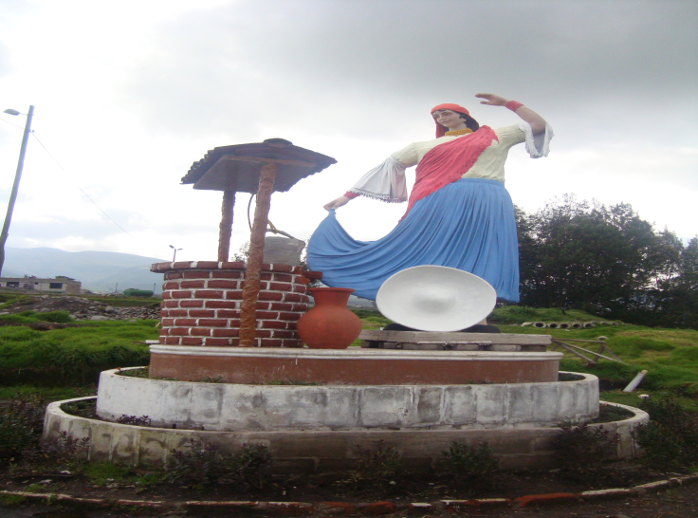
Gracias

